Slide 1
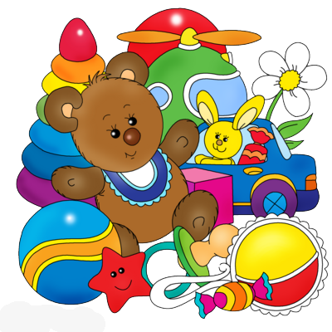
Навчання грамоти
Читання
Післябукварний період
Урок 100
Читання за ролями тексту
«Чужа іграшка» Людмили Борщевської

Slide 2
Налаштування на урок
Школярі ми всі старанні,
Нам під силу всі завдання.
Лінь, помилки переможем,
Ми усе, повірте, зможем!

Slide 3
Відчуймо себе частиною колективу
Я прийшов на урок … навіщо?
Потрібно бути … яким?
Зі мною … хто?
Вони мене … що?
Мені це … як?
Я готовий/а до … чого?

Slide 4
Вправи на постановку дихання та розвиток артикуляції
«Понюхай квітку»
Уяви, що перед тобою запашна квітка. Видихни і зроби глибокий вдих - неначе ти нюхаєш
запашну квітку на лузі.
«Запросимо тишу в клас»
Приклади вказівний палець до губ та скажи: «Тш-ш-ш…».
«Задми свічки»
Уяви, що перед тобою – іменинний торт. На ньому багато маленьких свічок. Зроби глибокий вдих і намагайся задути якомога більше свічок.

Slide 5
Робота з чистомовкою
Ра-ра-ра – в парку є весела гра.
Тут-тут-тут – ми побігли на батут.
Рі-рі-рі – він сподобавсь дітворі.
Дем-дем-дем – ми на колесо підем.
Емо-емо-емо – потягом поїдемо.

Slide 6
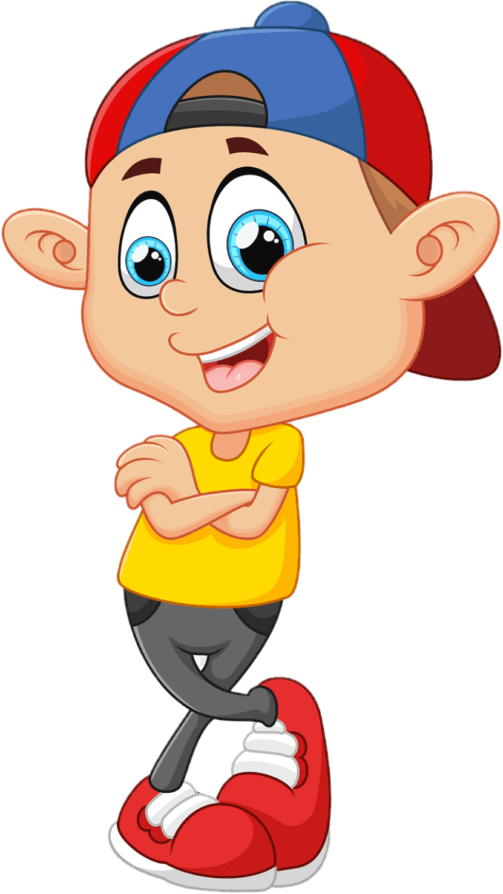
Вправа на розвиток швидкочитання
ска | бро | тру | пкі | вне | сне
здо | при | смі | тру | сто | вки
сті | бла | вно | вки | ква | кра
тру | сні | при | чка | тку | сту
зна | жде | зва | нко | три | пкі
сне | кру | бре | зне | нкі | ско

Slide 7
Вправа на розвиток швидкочитання
сак | бор | тур | пік | вен | сен
зод | пир | сім | рут | сот | вик
сіт | бал | вон | вик | кав | кар
тур | сін | пир | чак | тук | сут
зан | жед | зав | нок | тир | кіп
сен | кур | бер | зен | нік | сок

Slide 8
Повідомлення теми уроку
Сьогодні на уроці читання ми удосконалимо навичку виразного читання тексту, відповідати на запитання за змістом прочитаного.

Slide 9
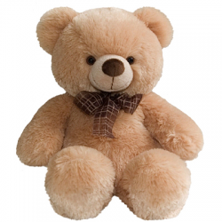
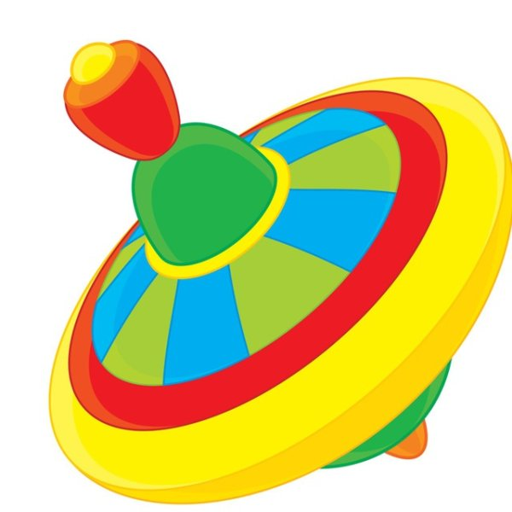
Відгадай загадки
Накрутив Івась пружину —
танцювала без упину.
І дзижчала, і крутилась.
Як стомилась — зупинилась.
Звір улюблений весь з плюшу:
Лапки, хвостик, навіть вуха.
ведмедик
дзиґа

Slide 10
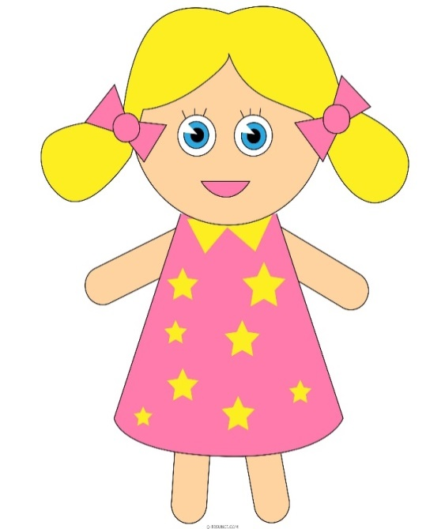
Відгадай загадки
Плига, плига цілий день,
Через лаву, через пень,
Через кущ і через квіти.
Що за іграшка це, діти?
Замість справжньої дитини
Є у кожної дівчини.
Її пестять, одягають,
Спати ввечері вкладають.
І годують її смачно –
Дуже мамі вона вдячна!
м’яч
лялька

Slide 11
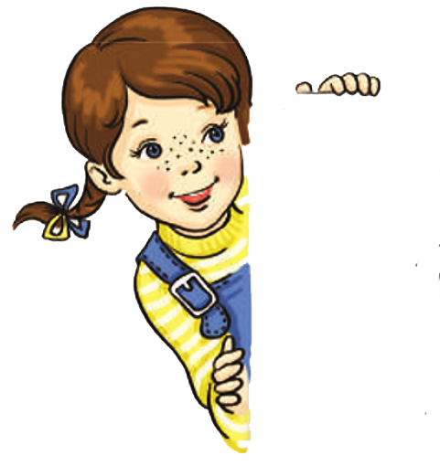
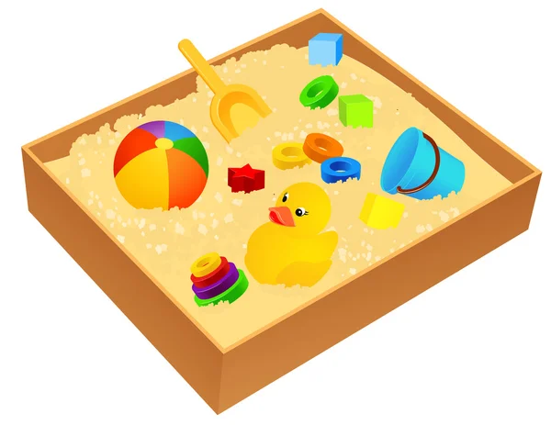
Починаємо з розминки. Прочитай вірш разом із Читалочкою
Кожному в пісочниці
повозитись хочеться,
бо не просто в ній пісок:
тісто в ній — на пиріжок,
для фортеці цегла в ній,
для машин — гараж новий.
Ось чому в пісочниці
всім погратись хочеться.
Анатолій Костецький
Хто написав цей вірш?
Чому автор вважає, що в пісочниці є тісто на пиріжок, цегла для фортеці, гараж для машин?
Придумай заголовок до цього вірша.
Про що, на твою думку, буде розповідатися в тексті «Чужа іграшка»?
Підручник.
Сторінка
86

Slide 12
Слухаю і розумію
Чужа іграшка
Одного дня Сашко і Стасик будували в дворі зàмок із піску.
Сашко копав пісок совком і раптом бачить — щось блищить. Він розгріб пісок. А там красива маленька машинка.
— Стасику, дивись, яка гарна машинка! — сказав Сашко.
— Дуже гарна. Бери її собі, — запропонував Стасик.
— Ні, не візьму, це не моя машинка, — відповів Сашко.
— Але ж ти її знайшов. Значить твоя.
— Ні, машинку треба віддати тому, хто її загубив— У нашому будинку живе маленький хлопчик. Учора я бачив, як він грався такою машинкою. Я думаю, що це він загубив її в піску.
Сашко взяв машинку і відніс хлопчику.
— Це твоя машинка?
— Моя! Моя! — зрадів малюк.
За Людмилою Борщевською
Підручник.
Сторінка
86-87

Slide 13
Запитання до уважного читача
Про кого текст?
Чим займалися хлопчики?
Що вони знайшли в піску?
Чи доводилося тобі гратися в пісочниці?
Що ти будував/ла з піску?
1. Хто із хлопчиків знайшов машинку? Що вирішив з нею зробити?
2. Що порадив зробити зі знахідкою друг?
3. Як вчинили хлопчики?
4. Чи доводилось тобі знаходити чужі речі? Що ти з ними робив?
Підручник.
Сторінка
87

Slide 14
Читаємо швидко
Сашко
дивись
Стасик
гарна
замок
сказав
пісок
віддати
машинка
малюк

Slide 15
Пограй у театр — разом із сусідом чи сусідкою по парті прочитай розмову хлопчиків за ролями
– Стасику, дивись, яка гарна машинка!
– Дуже гарна. Бери її собі.
– Ні, не візьму, це не моя машинка.
– Але ж ти її знайшов. Значить твоя.
– Ні, машинку треба віддати тому, хто її загубив.

Slide 16
Робота в зошиті
Прочитай сполучення слів. На які питання відповідають в них слова? Надрукуй словосполучення.
– =о –о=
М’який ведмедик
Пригадай, коли буква Я позначає звук [а], коли два звуки [йа].
– =о –
футбольний м’яч
Побудуй звукові схеми слів з буквою Я. Скільки звуків вона в них позначає? Поясни, чому.
=о = – о
нова лялька
–о =о –о
дитяча машинка

Slide 17
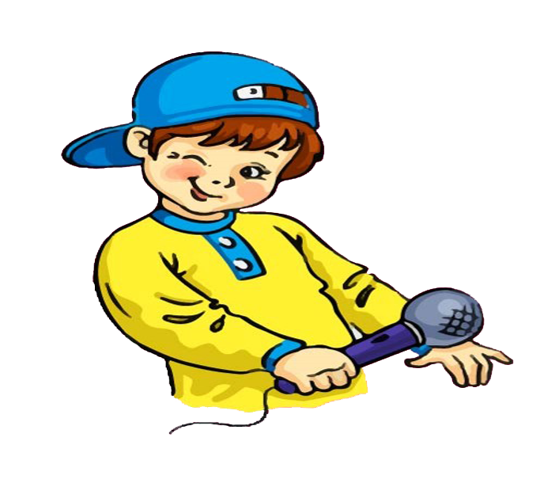
Вправа «Мікрофон»
Що читали на уроці?
Що спільного в оповіданні і вірші?
Чого навчає нас текст?
Чи сподобалися тобі хлопчики? Чому?

Slide 18
Online завдання
Відскануй QR-код або натисни жовтий круг!

Slide 19
Рефлексія
Оціни свою роботу на уроці
Працював/ла старанно
Я з усім упорала/вся
Все було легко та просто
Було складно та незрозуміло
Я втомила/вся

